Slide 1


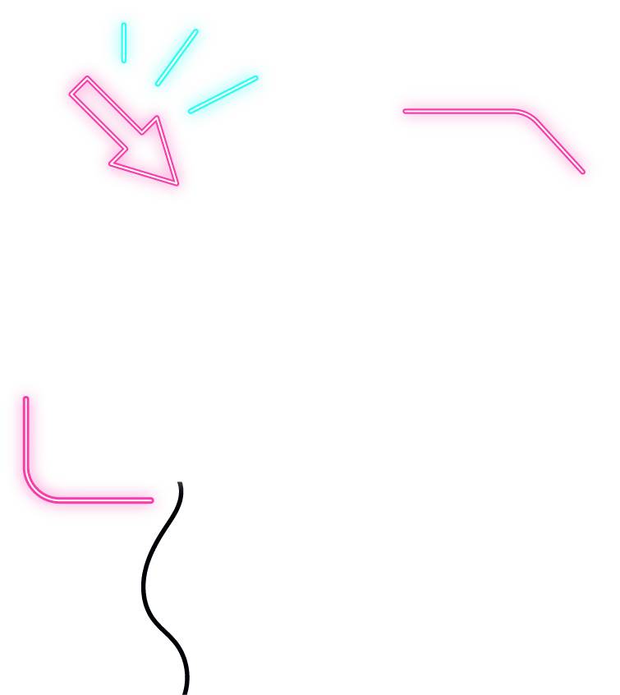


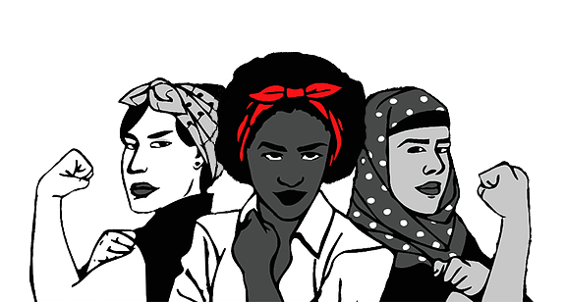


Conectando empreendedoras

Slide 2


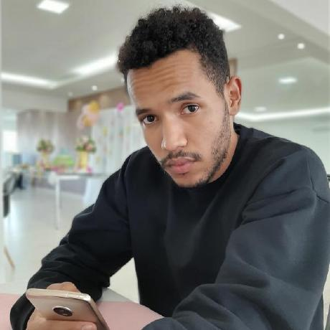
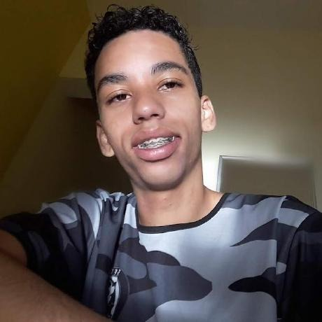
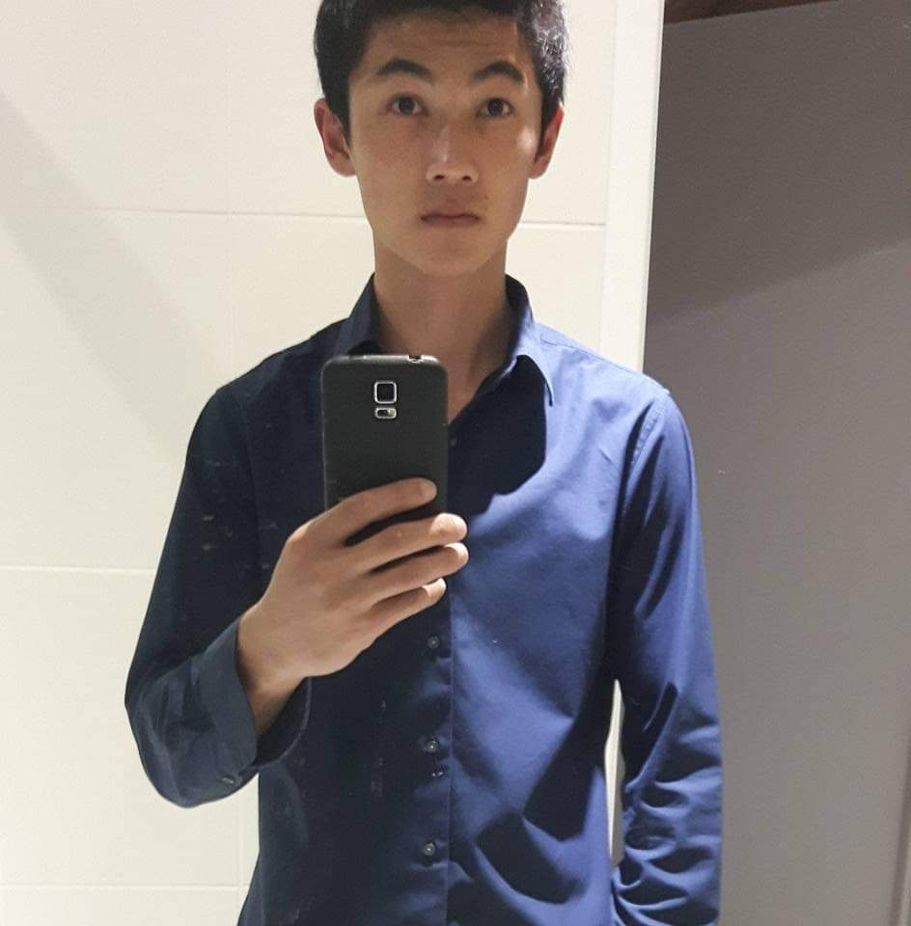
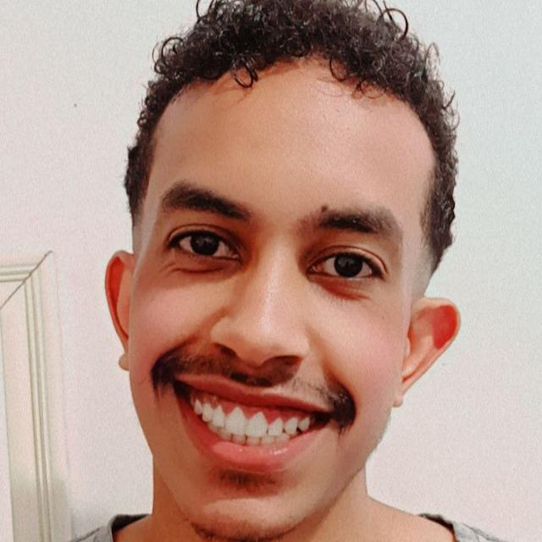
Desenvolvedores
Vinicius Teixeira
Geisian
Reis
Eriky
Yamakawa
Lucas
Silva
Rafael
Lemos

Slide 3
De onde surgiu a ideia do mina empreendedora ?
A mina empreendedora nasceu de um objetivo, fazer com que através das conexões realizadas em nossa rede, mulheres de todo o brasil possam se comunicar e realizar trocas de serviços, através de uma rede-social capaz de unifica-las.

Slide 4

MAIS DE 30,000,000 DE MULHERES NO BRASIL SÃO EMPREENDEDORAS

Slide 5
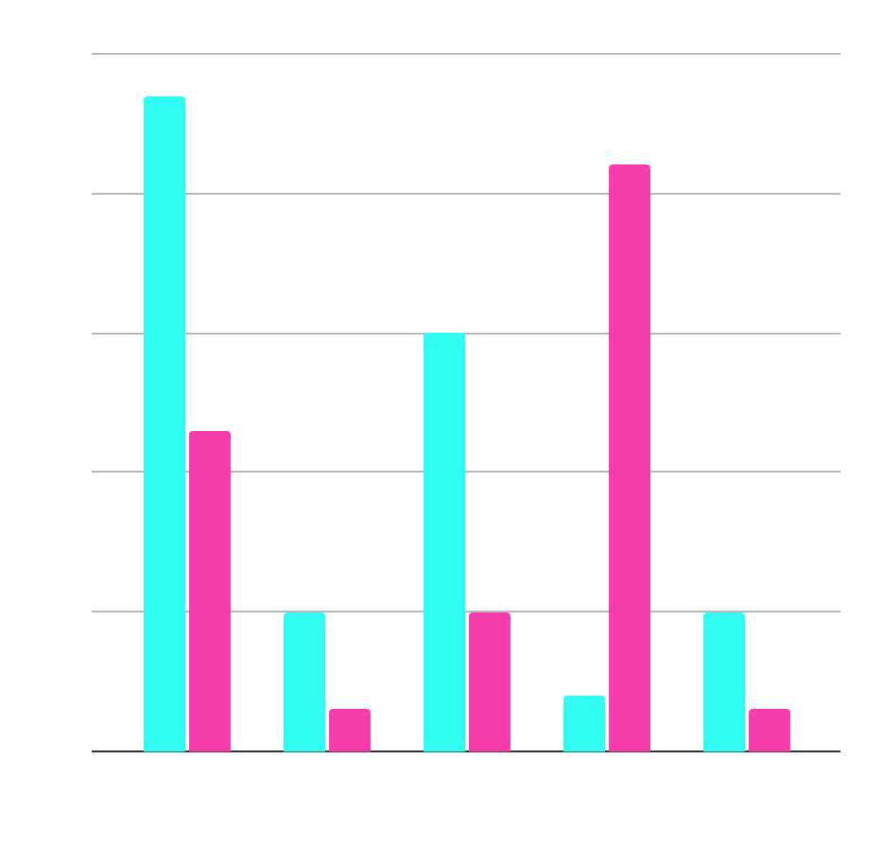
Segundo dados Sebrae e da Pesquisa Global Entrepreneurship Monitor 2020 (GEM), o Brasil é o sétimo país com o maior número de mulheres empreendedoras no mundo. Dos 52 milhões de empreendedores no país, 30 milhões (48%) são mulheres.

Slide 6
O que nos motiva ?
Uma das principais motivações do mina empreendedora é criar um local onde mulheres empreendedoras de todo o pais, possam criar laços e se fortalecerem através de um ambiente acolhedor, onde poderão publicar suas ideias e entrar em contato com demais empreendedoras.

Slide 7

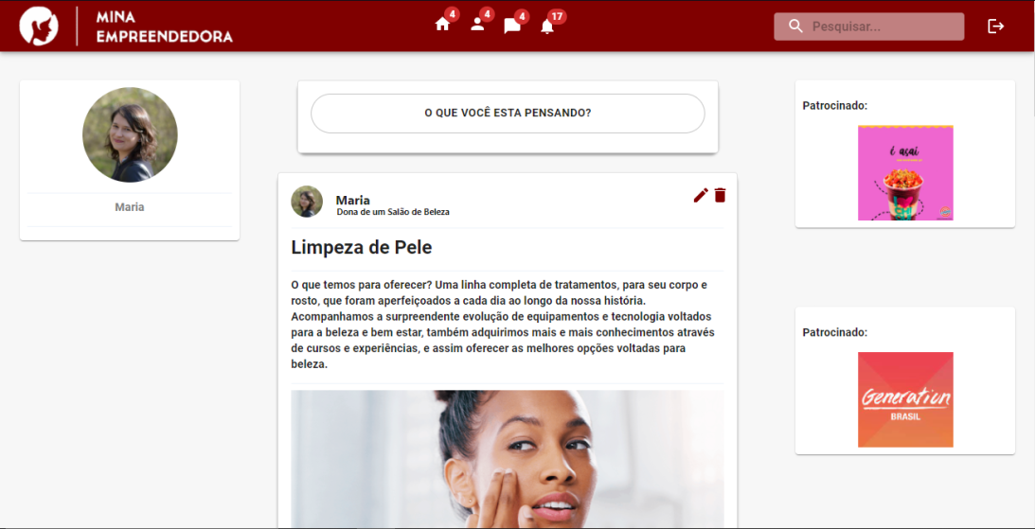
MINA EMPREENDEDORA DESKTOP

Slide 8

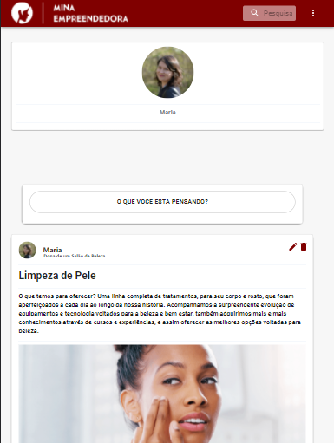
Mina empreendedora tablet

Slide 9

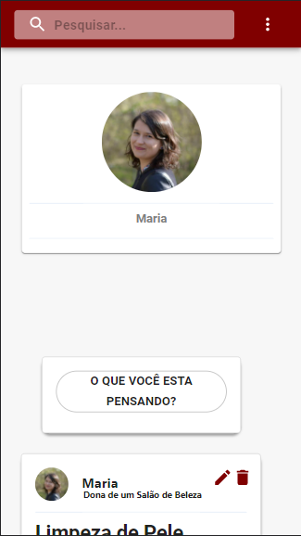
Mina empreendedora mobile

Slide 10



IMPLEMENTAÇÕES FUTURAS!

Slide 11


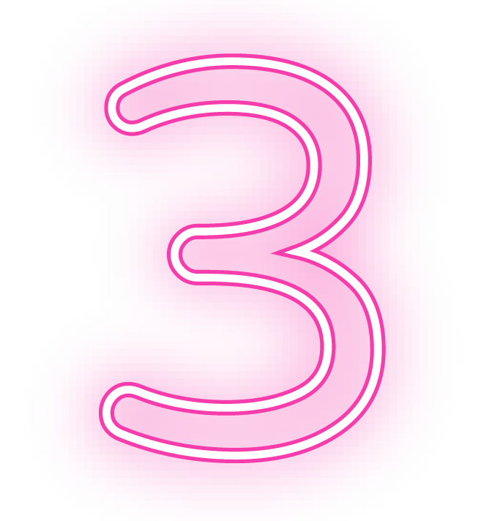
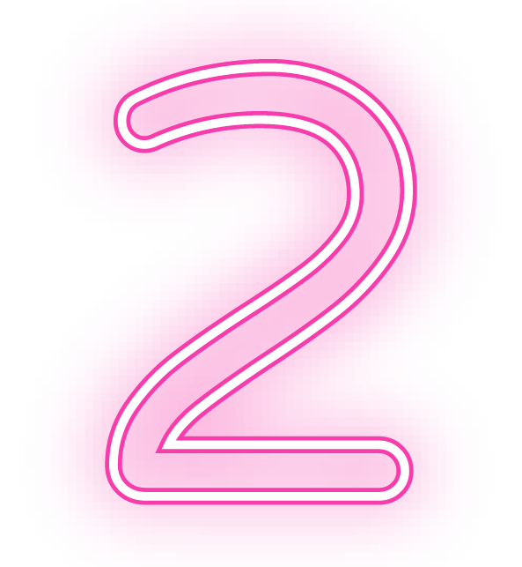

Algoritmo de recomendação
MENSAGENS
Comentários
Um sistema para recomendar postagens que interessem nossos usuários
Pretendemos implementar um sistema de mensagens
AMIGOS
Iremos implementar uma maneira de interagir com as postagens
Poderão ser adicionados a uma lista

Slide 12
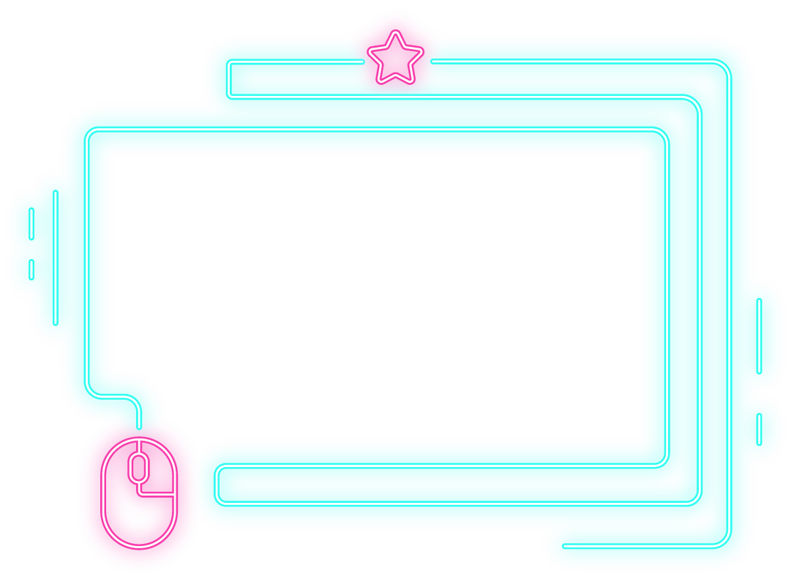
obrigado pela atenção !!!

